Slide 1
Website Rental lapangan
Nama : Hendro Suryono
NPM : 221510025

Slide 2
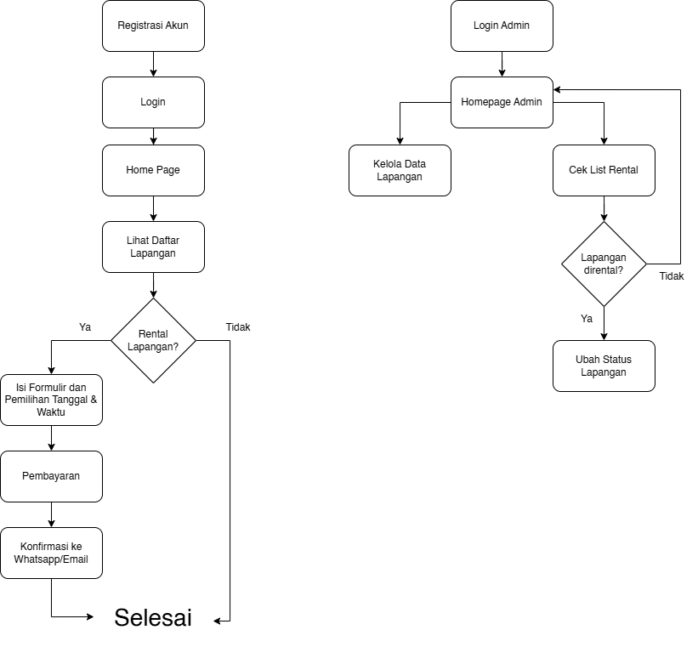
Desain sistem website rental lapangan

Slide 3
SWOt sistem website rental lapangan
Strength (Kekuatan) :
Aksesbilitas 24/7
Mempermudah Penyewa & Pengelola
Adanya Review Meningkatkan Kepercayaan
Weaknesses (Kelemahan) :
Biaya Awal Pengembangan yang Besar
Pengelolaan Pembayaran
Kebergantungan terhadap Sistem
Opportunities (Kesempatan) :
Tren Olahraga Meningkat
Perluasan Pasar
Kolaborasi
Threat (Ancaman) :
Malfungsi Sistem
Resiko Keamanan Data User(Cyber Attack)
Kebergantungan terhadap Sistem Pembayaran Online(Pembayaran Gangguan)

